Slide 1
平成29年国民健康・栄養調査結果の概要

Slide 2
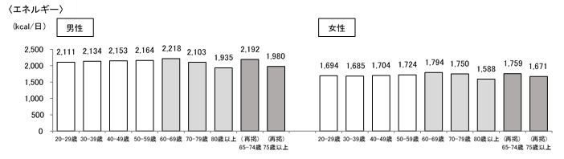
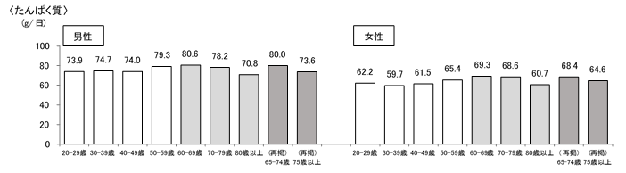
１．栄養素等摂取量の状況
第１部
高齢者の健康・生活習慣の状況
図１ エネルギー、たんぱく質、脂質及び炭水化物摂取量の平均値
（20歳以上、性・年齢階級別）

Slide 3
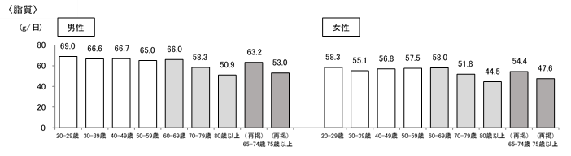
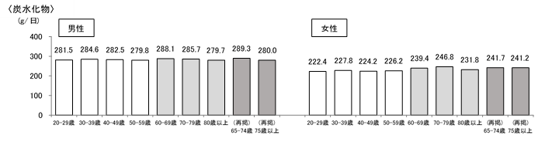
１．栄養素等摂取量の状況
第１部
高齢者の健康・生活習慣の状況
図１ エネルギー、たんぱく質、脂質及び炭水化物摂取量の平均値
（20歳以上、性・年齢階級別）

Slide 4
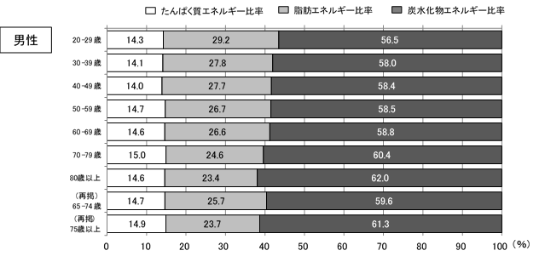
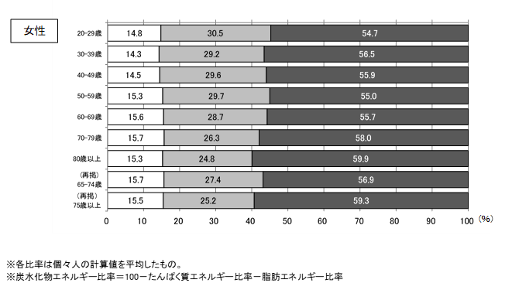
１．栄養素等摂取量の状況
第１部
高齢者の健康・生活習慣の状況
図２ エネルギー産生栄養素バランス（20歳以上、性・年齢階級別）

Slide 5
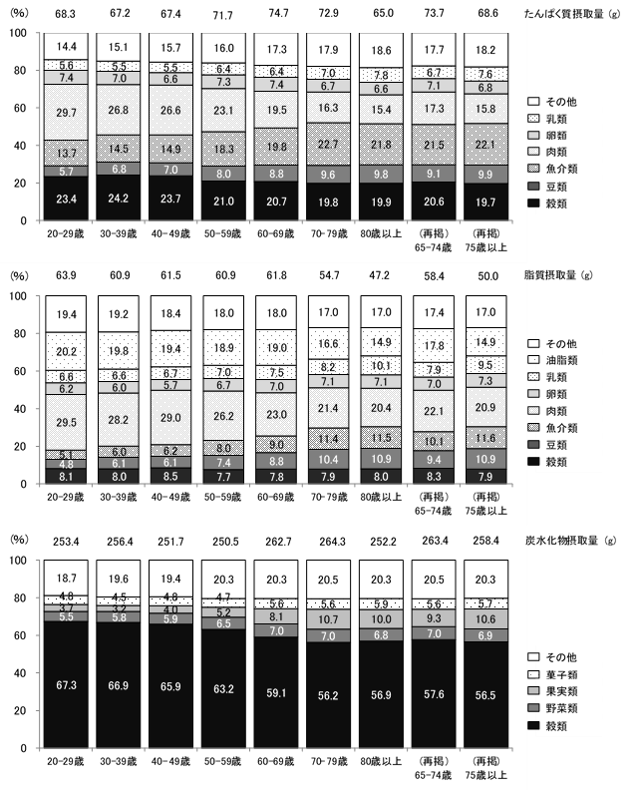
１．栄養素等摂取量の状況
第１部
高齢者の健康・生活習慣の状況
〈たんぱく質〉
図３ たんぱく質、脂質及び炭水化物の食品群別摂取構成
（20歳以上、男女計・年齢階級別）
〈脂質〉
〈炭水化物〉

Slide 6
２．体格の状況
第１部
高齢者の健康・生活習慣の状況

Slide 7
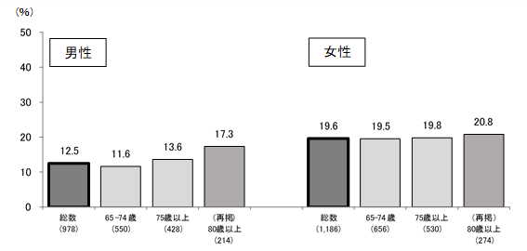
２．体格の状況
第１部
高齢者の健康・生活習慣の状況
図５ 低栄養傾向の者（BMI≦20 kg/m²）の割合（65歳以上、性・年齢階級別）

Slide 8
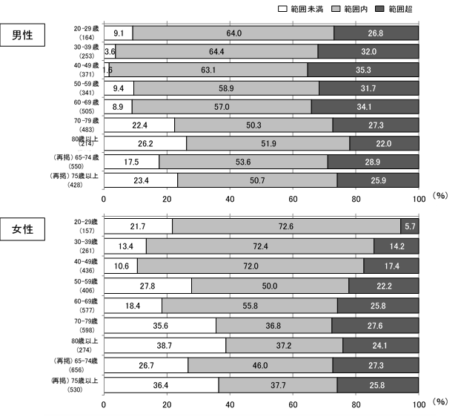
２．体格の状況
第１部
高齢者の健康・生活習慣の状況
図６ 目標とするBMIの範囲の分布（20歳以上、性・年齢階級別）

Slide 9
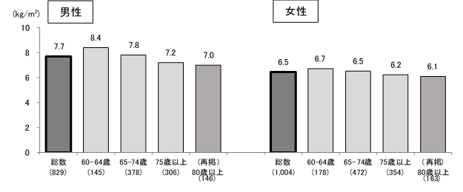
３．四肢の筋肉量の状況
第１部
高齢者の健康・生活習慣の状況
図７ 骨格筋指数の平均値（60歳以上、性・年齢階級別）
※骨格筋指数（skeletal muscle mass index：SMI）は四肢除脂肪量［kg］／（身長［m］）²で算出し、小数点第３位で四捨五入した値を使用した。
※サルコペニア＊の評価方法やカットオフ値は定まっていないが、本調査と同種の機器を用いたYamada. Yらの論文（Int J Environ Res Public Health. 2017 Jul 19;14(7)）ではサルコペニアのカットオフ値を男性：SMI＜6.8 kg/m²、女性：SMI＜5.7 kg/m²としている。このカットオフ値の範囲に該当する割合は、男性の60～64歳では1.4％、65～74歳では10.1％、75歳以上では28.8％、女性の60～64歳では1.1％、65～74歳では4.2％、75歳以上では14.4％である。
＊サルコペニアとは、「加齢に伴う筋肉の減少、又は老化に伴う筋肉量の減少」を指す。（厚生労働省「日本人の食事摂取基準（2015年版）」）

Slide 10
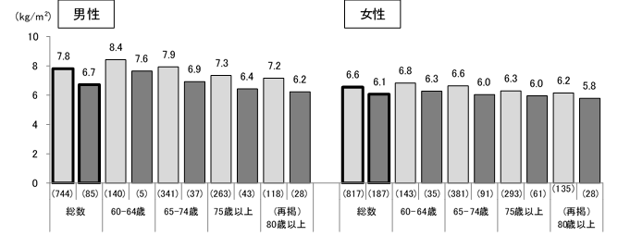
３．四肢の筋肉量の状況
第１部
高齢者の健康・生活習慣の状況
図８ 体格の状況別、骨格筋指数の平均値（60歳以上、性・年齢階級別）

Slide 11
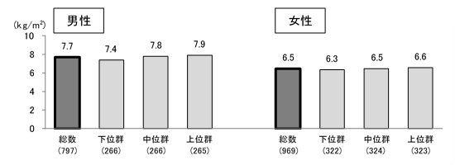
３．四肢の筋肉量の状況
第１部
高齢者の健康・生活習慣の状況
図９ たんぱく質摂取量別、骨格筋指数の平均値（60歳以上、男女別）
※男女それぞれのたんぱく質摂取量の分布から３分位で３群に分け、摂取量が少ない群から下位群、中位群、上位群とした。
（男性：下位群67.7g未満、中位群67.7g以上87.3g未満、上位群87.3g以上、女性：下位群59.9g未満、中位群59.9g以上76.2g未満、上位群76.2g以上）
※年齢調整した、たんぱく質摂取量別、骨格筋指数の平均値は、男性：下位群7.6 kg/m²、中位群7.9 kg/m²、上位群8.0kg/m²、女性：下位群6.4 kg/m²、中位群6.5 kg/m²、上位群6.6 kg/m²であり、男女とも摂取量が多い者ほど有意に高い。

Slide 12
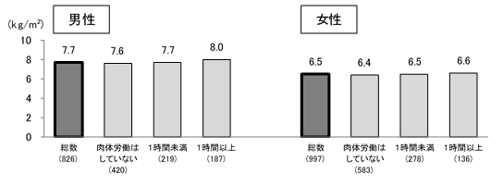
３．四肢の筋肉量の状況
第１部
高齢者の健康・生活習慣の状況
図10 肉体労働をしている時間別、骨格筋指数の平均値（60歳以上、男女別）
※年齢調整した、肉体労働をしている時間別、骨格筋指数の平均値は、男性：肉体労働はしていない7.7 kg/m²、１時間未満7.9 kg/m²、１時間以上8.0 kg/m²、女性：肉体労働はしていない6.5 kg/m²、１時間未満6.5 kg/m²、１時間以上6.6 kg/m²であり、男女とも肉体労働をしている時間が多い者ほど有意に高い。

Slide 13
３．四肢の筋肉量の状況
第１部
高齢者の健康・生活習慣の状況
表１ たんぱく質摂取量及び肉体労働をしている時間別、骨格筋指数の平均値（60歳以上、男女別）
※男女それぞれのたんぱく質摂取量の分布から３分位で３群に分け、摂取量が少ない群から下位群、中位群、上位群とした。
（男性：下位群67.6g未満、中位群67.6g以上87.3g未満、上位群87.3g以上、女性：下位群59.9g未満、中位群59.9g以上76.2g未満、上位群76.2g以上）
※年齢調整した、たんぱく質摂取量及び肉体労働をしている時間別、骨格筋指数の平均値は、たんぱく質摂取量が多く、肉体労働をしている時間が長い者ほど有意に高い。

Slide 14
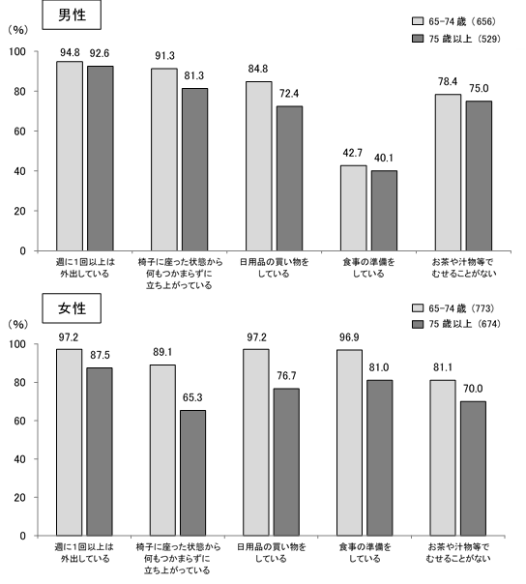
４．生活の様子
第１部
高齢者の健康・生活習慣の状況
図11 生活の様子（65歳以上、性・年齢階級別）
※図中の数値は、「週に１回以上は外出していますか」、「椅子に座った状態から何もつかまらずに立ち上がっていますか」、「日用品の買い物をしていますか」、「食事の準備をしていますか」に「はい」と回答した者、「お茶や汁物等でむせることがありますか」に「いいえ」と回答した者の割合。

Slide 15
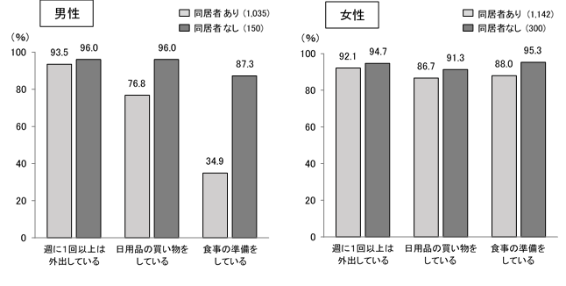
４．生活の様子
第１部
高齢者の健康・生活習慣の状況
図12 同居者の有無別、生活の様子（65歳以上、男女別）
※「同居者あり」は、「あなたが同居している方は、あなたを含めて何人ですか」に「２人以上」と回答した者、「同居者なし」は、同問に「１人」と回答した者。

Slide 16
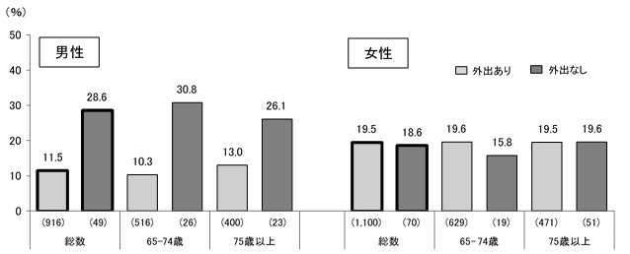
４．生活の様子
第１部
高齢者の健康・生活習慣の状況
図13 週に１回以上の外出の有無別、低栄養傾向の者（BMI≦20 kg/m2）の割合
（65歳以上、性・年齢階級別）
※「外出あり」は、「週に１回以上は外出していますか」に「はい」と回答した者、「外出なし」は、同問に「いいえ」と回答した者。

Slide 17
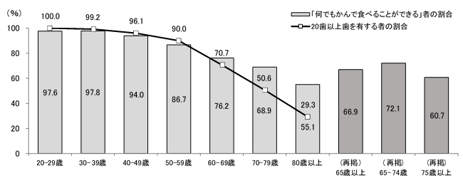
５．歯・口腔の健康に関する状況
第１部
高齢者の健康・生活習慣の状況
図14 「何でもかんで食べることができる」者と歯の保有状況
（20歳以上、男女計・年齢階級別）
※「外出あり」は、「週に１回以上は外出していますか」に「はい」と回答した者、「外出なし」は、同問に「いいえ」と回答した者。

Slide 18
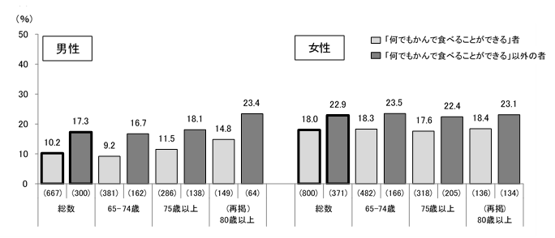
５．歯・口腔の健康に関する状況
第１部
高齢者の健康・生活習慣の状況
図15 かんで食べるときの状態別、低栄養傾向の者（BMI≦20 kg/m²）の割合
（65歳以上、性・年齢階級別）
※「何でもかんで食べることができる」以外の者は、かんで食べるときの状態について、「一部かめない食べ物がある」、「かめない食べ物が多い」又は「かんで食べることはできない」と回答した者。

Slide 19
１．肥満及びやせの状況
第２部
基本項目 第１章 身体状況及び糖尿病等に関する状況

Slide 20
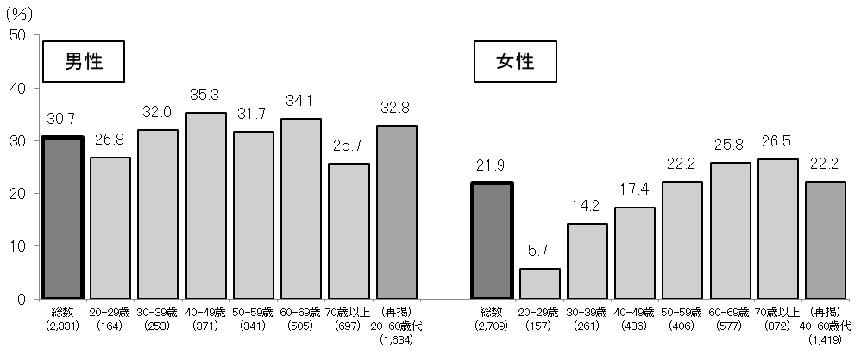
１．肥満及びやせの状況
第２部
基本項目 第１章 身体状況及び糖尿病等に関する状況
図17 肥満者（BMI≧25 kg/m²）の割合（20歳以上、性・年齢階級別）

Slide 21
１．肥満及びやせの状況
第２部
基本項目 第１章 身体状況及び糖尿病等に関する状況

Slide 22
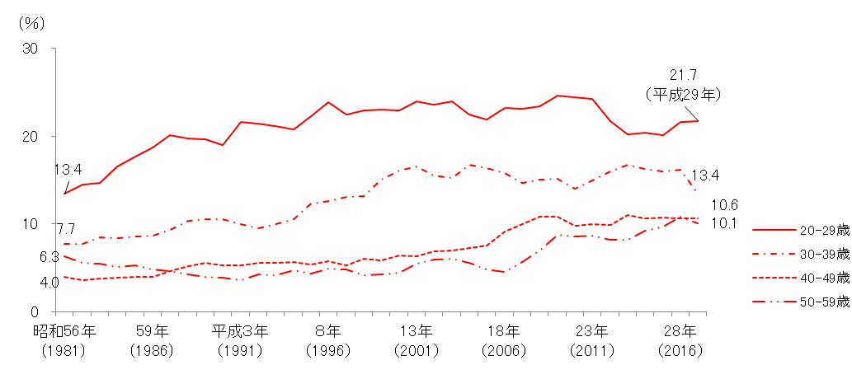
１．肥満及びやせの状況
第２部
基本項目 第１章 身体状況及び糖尿病等に関する状況
図19 やせの者(BMI＜18.5 kg/m²)の割合の年次推移（20～59歳、女性）
※移動平均＊により平滑化した結果から作成。
＊「移動平均」とは、各年の結果のばらつきを少なくするため、各年次結果と前後の年次結果を足し合わせ、計３年分を
平均化したもの。ただし、平成29年については単年の結果である。

Slide 23
２．糖尿病に関する状況
第２部
基本項目 第１章 身体状況及び糖尿病等に関する状況

Slide 24
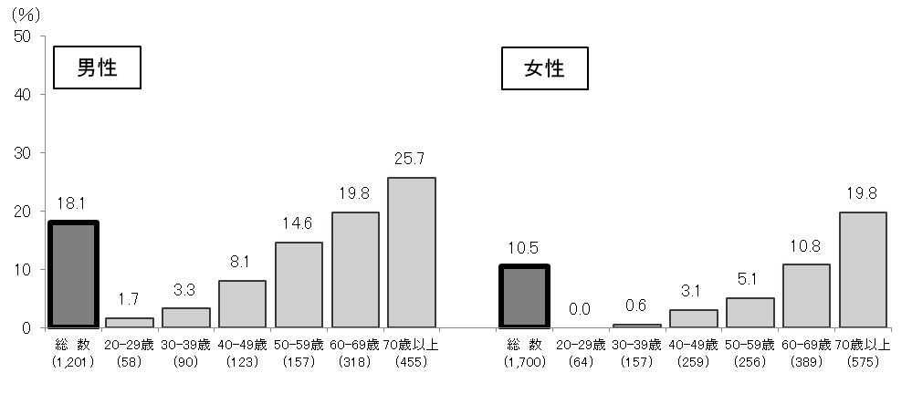
２．糖尿病に関する状況
第２部
基本項目 第１章 身体状況及び糖尿病等に関する状況
図21 「糖尿病が強く疑われる者」の割合（20歳以上、性・年齢階級別）

Slide 25
３．血圧に関する状況
第２部
基本項目 第１章 身体状況及び糖尿病等に関する状況

Slide 26
３．血圧に関する状況
第２部
基本項目 第１章 身体状況及び糖尿病等に関する状況

Slide 27
４．血中コレステロールに関する状況
第２部
基本項目 第１章 身体状況及び糖尿病等に関する状況

Slide 28
４．血中コレステロールに関する状況
第２部
基本項目 第１章 身体状況及び糖尿病等に関する状況
※non HDLコレステロール（mg/dL）＝総コレステロール（mg/dL）－HDL コレステロール（mg/dL）

Slide 29
１．食塩摂取量の状況
第２部
基本項目 第２章 栄養・食生活に関する状況

Slide 30
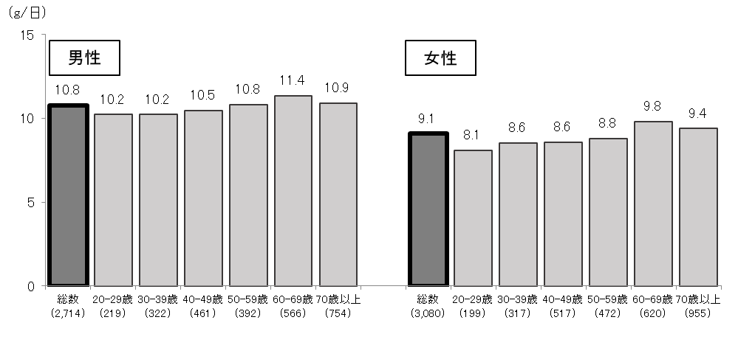
１．食塩摂取量の状況
第２部
基本項目 第２章 栄養・食生活に関する状況
図27 食塩摂取量の平均値（20歳以上、性・年齢階級別）

Slide 31
２．野菜摂取量の状況
第２部
基本項目 第２章 栄養・食生活に関する状況

Slide 32
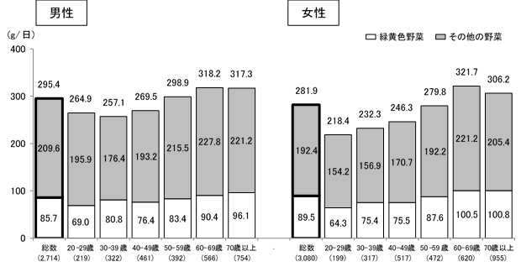
２．野菜摂取量の状況
第２部
基本項目 第２章 栄養・食生活に関する状況
図29 野菜摂取量の平均値（20歳以上、性・年齢階級別）
野菜の摂取量が350g以上の者の割合(%) | 32.3 | 27.4 | 25.8 | 27.1 | 31.9 | 37.6 | 35.8 |  | 29.0 | 14.6 | 17.4 | 22.1 | 28.6 | 38.2 | 33.9

Slide 33
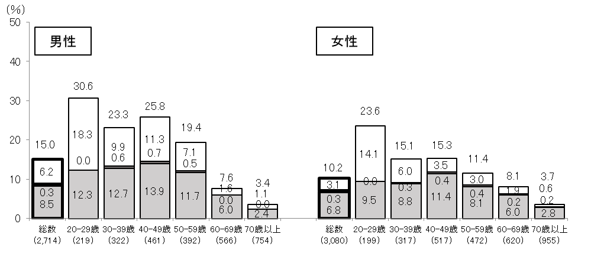

３．朝食欠食に関する状況
第２部
基本項目 第２章 栄養・食生活に関する状況
図30 朝食の欠食率の内訳（20歳以上、性・年齢階級別）

Slide 34
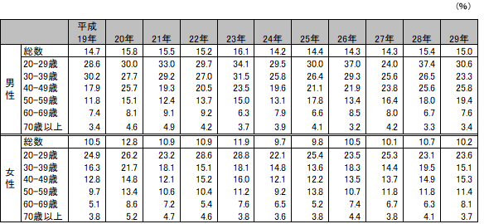
３．朝食欠食に関する状況
第２部
基本項目 第２章 栄養・食生活に関する状況
表２ 朝食の欠食率の年次推移（20歳以上、性・年齢階級別）（平成19～29年）

Slide 35
１．運動習慣者の状況
第２部
基本項目 第３章 身体活動・運動及び睡眠に関する状況

Slide 36
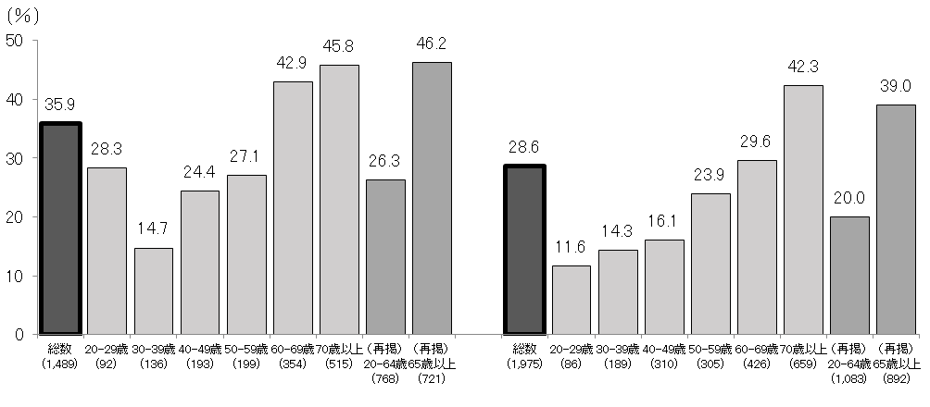
１．運動習慣者の状況
第２部
基本項目 第３章 身体活動・運動及び睡眠に関する状況
図32 運動習慣のある者の割合（20歳以上、性・年齢階級別）

Slide 37
２．歩数の状況
第２部
基本項目 第３章 身体活動・運動及び睡眠に関する状況

Slide 38
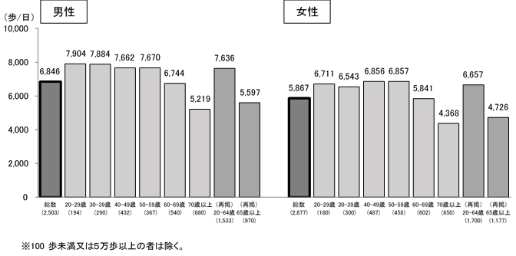
２．歩数の状況
第２部
基本項目 第３章 身体活動・運動及び睡眠に関する状況
図34 歩数の平均値（20歳以上、性・年齢階級別）

Slide 39
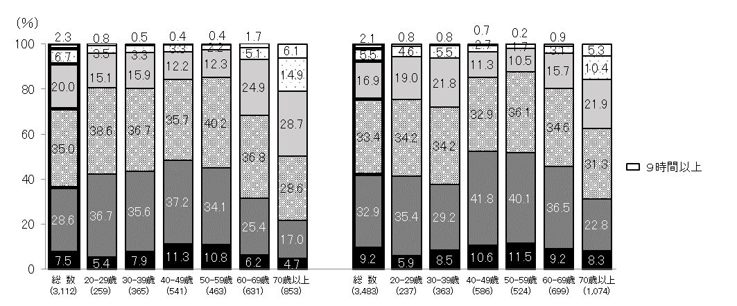
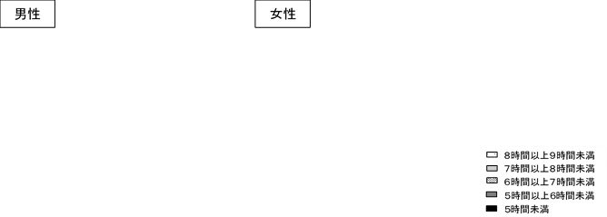
３．睡眠の状況
第２部
基本項目 第３章 身体活動・運動及び睡眠に関する状況
図35 １日の平均睡眠時間（20歳以上、性・年齢階級別）

Slide 40
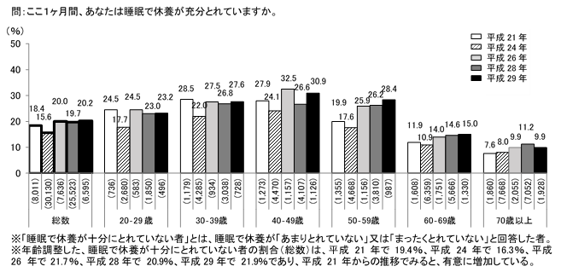
３．睡眠の状況
第２部
基本項目 第３章 身体活動・運動及び睡眠に関する状況
図36 睡眠で休養が十分にとれていない者の割合の年次比較
（20 歳以上、男女計・年齢階級別）（平成21年、24年、26年、28年、29年）

Slide 41
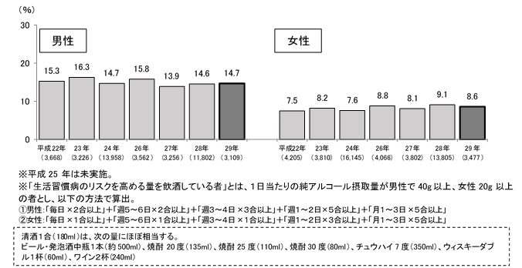
１．飲酒の状況
第２部
基本項目 第４章 飲酒・喫煙に関する状況
図37 生活習慣病のリスクを高める量を飲酒している者の割合の年次比較
（20歳以上、男女別）（平成22年、23年、24年、26年、27年、28年、29年）

Slide 42
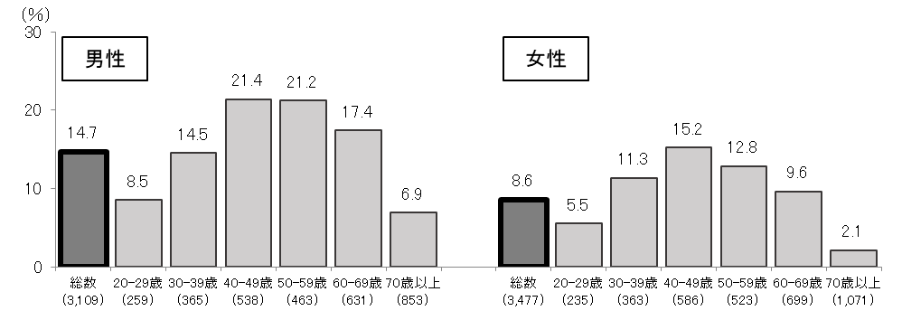
１．飲酒の状況
第２部
基本項目 第４章 飲酒・喫煙に関する状況
図38 生活習慣病のリスクを高める量を飲酒している者の割合
（20歳以上、性・年齢階級別）

Slide 43

２．喫煙の状況
第２部
基本項目 第４章 飲酒・喫煙に関する状況

Slide 44
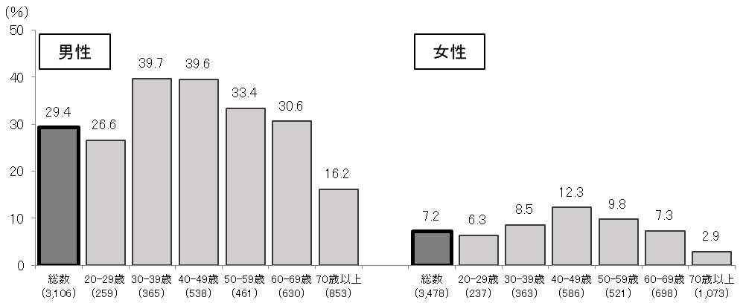
２．喫煙の状況
第２部
基本項目 第４章 飲酒・喫煙に関する状況
図40 現在習慣的に喫煙している者の割合（20歳以上、性・年齢階級別）

Slide 45
３．禁煙意思の有無の状況
第２部
基本項目 第４章 飲酒・喫煙に関する状況

Slide 46
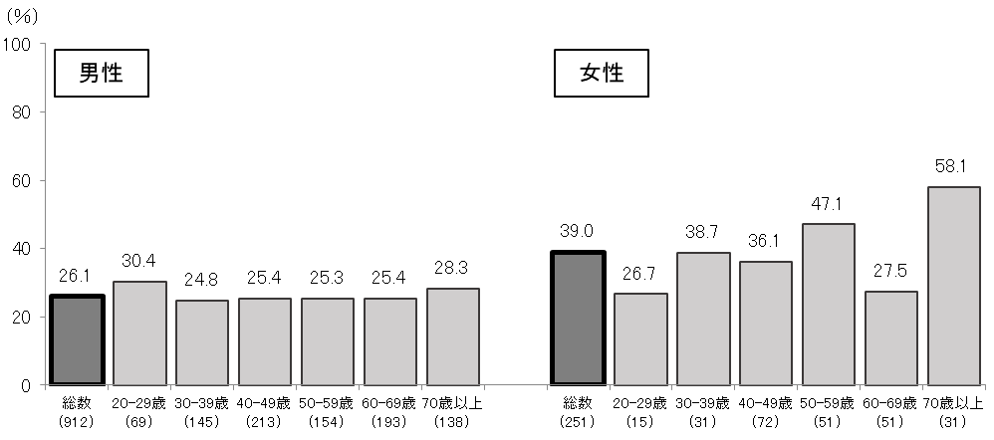
３．禁煙意思の有無の状況
第２部
基本項目 第４章 飲酒・喫煙に関する状況
図42 現在習慣的に喫煙している者におけるたばこをやめたいと思う者の割合
（20歳以上、性・年齢階級別）

Slide 47
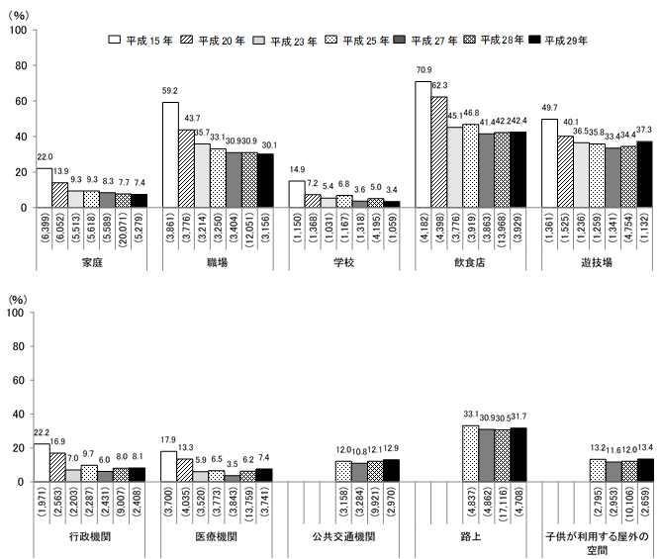

４．受動喫煙の状況
第２部
基本項目 第４章 飲酒・喫煙に関する状況
図43 自分以外の人が吸っていたたばこの煙を吸う機会(受動喫煙)を有する者の割合の年次比較（20 歳以上、男女計、現在喫煙者を除く）（平成15年、20年、23年、25年、27年、28年、29年）

